Slide 1
CARACTERISTICI TEORETICE ȘI PRACTICE ALE UNOR DISPOZITIVE UTILIZABILE ÎN PESCUITUL SPORTIV, EVIDENȚIATE ÎN MEDIUL MATLAB
Andone Mădălin Emanuel
Coordonator științific
Lector Doctor Iacob Florin

Slide 2
Cuprins
Model matematic pentru stabilirea lungimii firului lansat
Model matematic pentru determinarea greutății minime pentru care firul să fie întins uniform
Model matematic pentru aproximarea adâncimii la care se află peștele de la capătul firului
Aplicație în vederea ușurării utilizării rezultatelor obținute
Concluzii

Slide 3
Model matematic pentru stabilirea lungimii firului lansat
Acest model are ca scop determinarea distanței de aruncare, fară a se executa măsurarea firului, în funcție de o serie de date ușor de observat.
Utilitatea rezultatului obținut constă în faptul că, odată aflată distanța de aruncare, utilizatorul poate să păstreze exact aceeași distanță și la aruncările viitoare, ceea ce este foarte important pentru un pescar, deoarece, aruncând în același loc, peștele se adună acolo pentru a se hrăni.
În prima fază a cercetării am realizat un algoritm care să îmi returneze cât fir, de o anumită grosime, încape pe un tambur.

Slide 4
Algoritmul este util deoarece, în cazul în care utilizatorul dorește să pescuiască pe o distanță foarte mare, acesta trebuie să își aleagă mulineta pentru a-i încăpea suficient fir de o anumită grosime.
Ca date de intrare pentru acest algoritm, am avut nevoie de dimensiunea unei spire inițiale, raza de acțiune a tamurului, numărul de spire inițiale și, bineînțeles dimensiunea firului.
pas = dim_fir * 2 / 10;
dim_spira=dim_spira_initiala;
while raza_actiune_tambur>0
lungimea_fir_tambur=lungimea_fir_tambur+ numar_spire_initiale*dim_spira_initiala / 100;
dim_spira_initiala =dim_spira_initiala+ pas;
raza_actiune_tambur =raza_actiune_tambur- dim_fir;
end

Slide 5
În a doua fază a studiului întreprins, mi-am dat seama că, utilizănd acest algoritm cu alte date de intrare, utilizatorul poate afla ușor care este distanța de aruncare.
Dacă respectivul va efectua măsurători pentru determinarea dimensiunii unei spire, după aruncare, și pentru raza de acțiune a tamburului după aruncare, acesta va putea afla cu exactitate cât a aruncat.
În a treia fază a cercetării, am observat că numărul de spire rămâne același și se poate calcula mai ușor, acesta fiind egal cu înălțimea tamburului împărțită la grosimea firului, deoarece firul este cilindric.

Slide 6
Model matematic pentru determinarea greutății minime pentru care firul să fie întins uniform
Acest model ajută utilizatorul să afle, odată găsită distanța la care se hrănesc peștii, care este greutatea minimă pe care trebuie să o aibă montura pentru ca aceasta să rămână în locul plantării.
Utilitatea acestui rezultat constă în faptul că, o montură, cu cât are o greutatea mai mică, trăsăturile peștilor sunt mai puternice, acest lucru facilitând înțeparea acestora mai rapid, deci oferă o rată mai mare de succes.

Slide 7
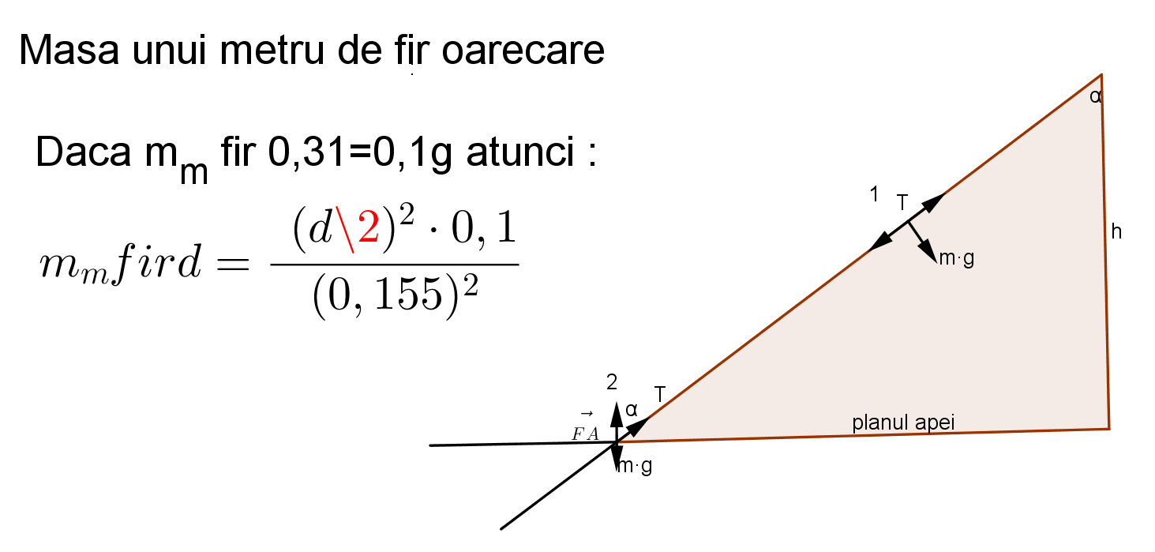
Ca prim rezultat, am reușit să obțin un algoritm care să calculeze masa unui metru de fir cu o anumită grosime.
Rezultatul generat de acest algoritm este util, deoarece ajută la calculul masei firului utilizat de pescar la un moment dat.

Slide 8
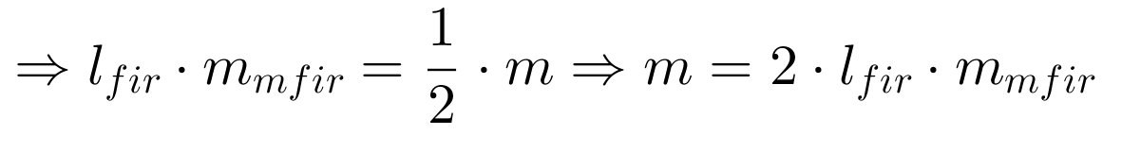
Pentru a calcula care este greutatea minimă căutată, am obținut două ecuații din figura anterioară.
Prima ecuație este: mfir*g=T*cos(alpha), unde mfir= lfir*mmfir.
A doua ecuație este:
Deci greutatea cautată este egală cu de două ori masa firului care, la rândul ei, este egală cu produsul dintre lungimea firului și masa unui metru de fir

Slide 9
Model matematic pentru aproximarea adâncimii la care se află peștele de la capătul firului
Acest model are ca scop determinarea, la un moment dat al drilului, cu o anumită precizie, a lungimii firului care se află în apă.
Utilitatea acestui algoritm constă în faptul că utilizatorii pot, la fiecare moment, să știe care este distanța pe care peștele o are până la prima gură de aer.
În cazul în care un pește a scăpat, utilizatorul poate afla cât de aproape a fost în tentativa de prinderea acestuia.

Slide 10
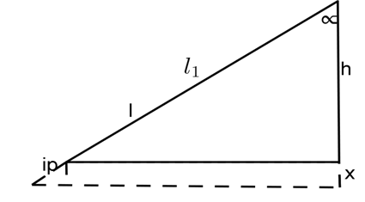

Primul pas în construirea acestui model a fost determinarea adâncimii la care se află peștele.
Pentru a obține o formulă de calcul al aceastei adâncimi am folosit următorul desen:
Din acest desen, se observă că se poate aplica teorema cosinusului, de unde rezultă că:

Slide 11

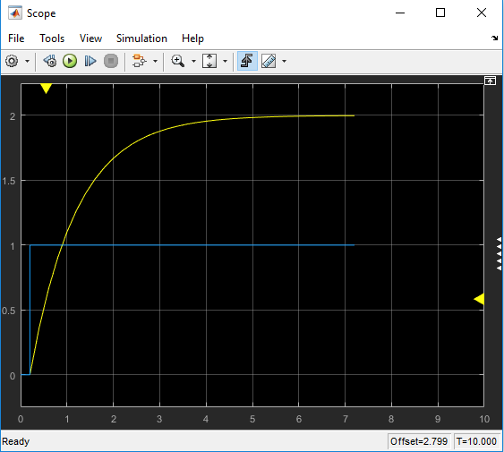
Următorul pas a fost să calculez lungimea notată cu ip, adică lungimea firului care se află în apă la un moment dat:
Pentru o vizualizare mai bună asupra modelului, am realizat un grafic cu ajutorul simulink-ului, care, pe baza unor elemente fizice conectate între ele, generează un grafic reprezentativ:

Slide 12
Aplicație în vederea ușurării utilizării rezultatelor obținute
Ulterior, am dezvoltat aplicația în așa fel încât, de la modelul prezentat la început, să pot să calculez și viteza impusă greutății, accelerația și forța de lansare.
Pentru calculul vitezei, utilizatorul va trebui să cronometreze timpul parcurs de montură până la impactul cu apa (d/dt). Atunci accelerația se va calcula ușor(v/t), iar pentru calculul forței, acesta va trebui să cântărească montura (masa _monturii *accelerația).

Slide 13
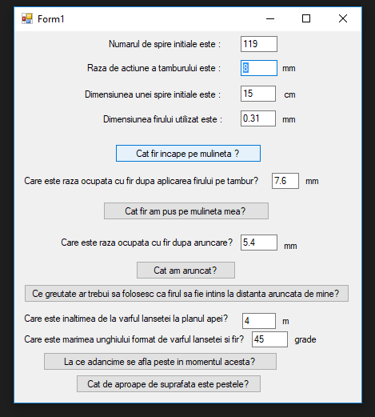
Interfața aplicației

Slide 14
Concluzii
Pregătirea lucrării, documentarea pentru realizarea sa, au scos la iveală multiplele aplicabilități ale informaticii, legătura sa cu mediul înconjurător.
S-au creat diverse conexiuni între domenii aparent disjuncte, s-au obținut rezultate interesante, rezultate care pot reprezenta un nou punct de plecare pentru alți pasionați de pescuit și de informatică.
Conchizând cele de mai sus, merită în principal evidențiat faptul că rolul unui informatician cu o pregătire adecvată în domeniu este cât se poate de important chiar și în direcții care, aparent, n-ar avea legătură cu informatica.

Slide 15
Vă mulțumesc!

